Slide 1
Zo života mojich včiel
Gymnázium Gelnica, SNP 1 , 056 01 Gelnica
Ľubomír Krompaský
IV.O

Slide 2
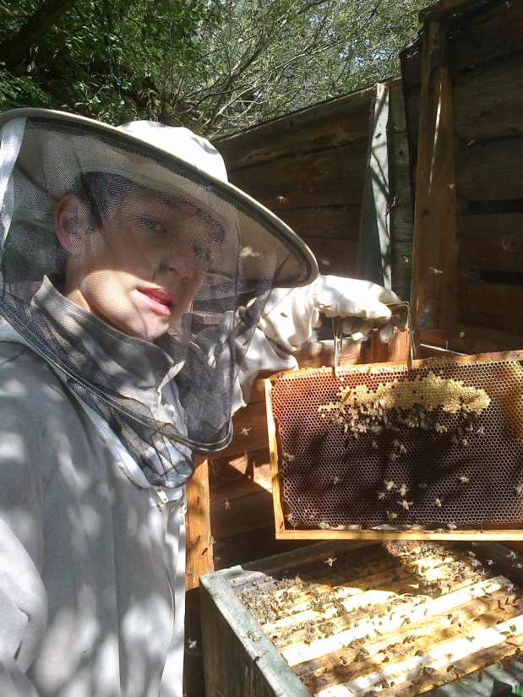
Ciele práce
Opísať miesto pozorovania včiel a včelí úľ,
opísať pozorovanie a vlastné skúsenosti z chovu včiel od starostlivosti po získavanie medu a iných včelích produktov

Slide 3
O včelách
Vlastný úľ mám od ....
Roj tvorí asi ....včiel
Kráľovná ...

Slide 4
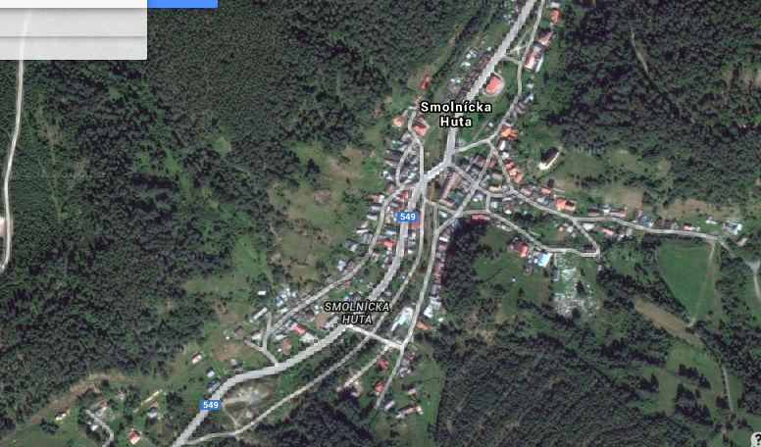
Úľ v Smolníckej Hute

Slide 5
Roj

Slide 7
Výrobky
Med
Propolis
sviečky

Slide 8
Med obsahuje

Slide 9
Záver
Včelárstvu sa venujem ....rokov. Je to moja záľuba. Verím, že sa mi podarilo život mojich včiel priblížiť a že ste sa niečo nové aj naučili.

Slide 10
ĎAKUJEM ZA POZORNOSŤ.

